Slide 1

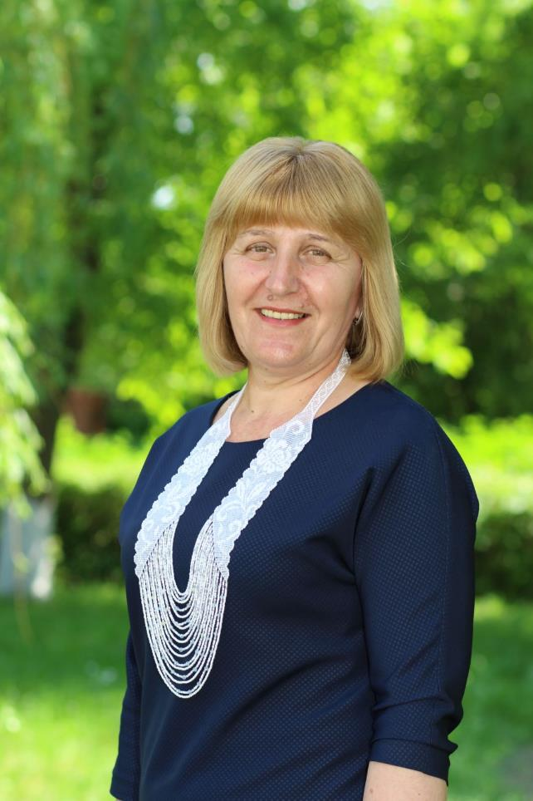
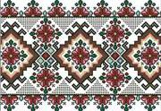

Гронович Тетяни Володимирівни
Портфоліо

Slide 2
Загальні відомості про вчителя
Дата народження: 23.04.1971 р.
Освіта: вища
ВНЗ: Волинський державний університет
імені Лесі Українки
Спеціальність за освітою: українська мова та література

Slide 3
Професійний шлях
Місце роботи: Вільхівський ліцей Горохівської
міської ради
Посада: вчитель української мови та
літератури, технологій
Кваліфікація: спеціаліст вищої категорії
Звання: учитель-методист
Загальний педагогічний стаж: 31 рік

Slide 4
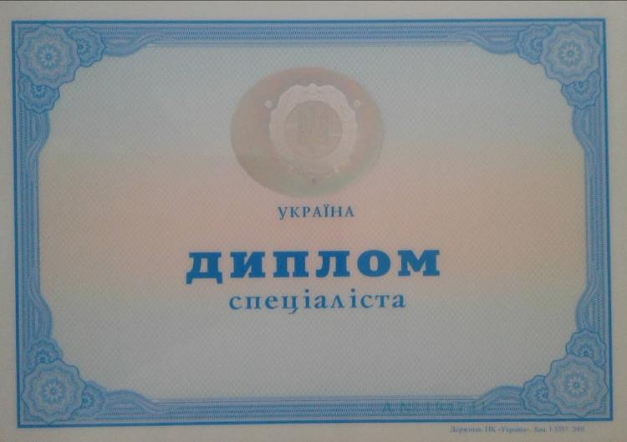
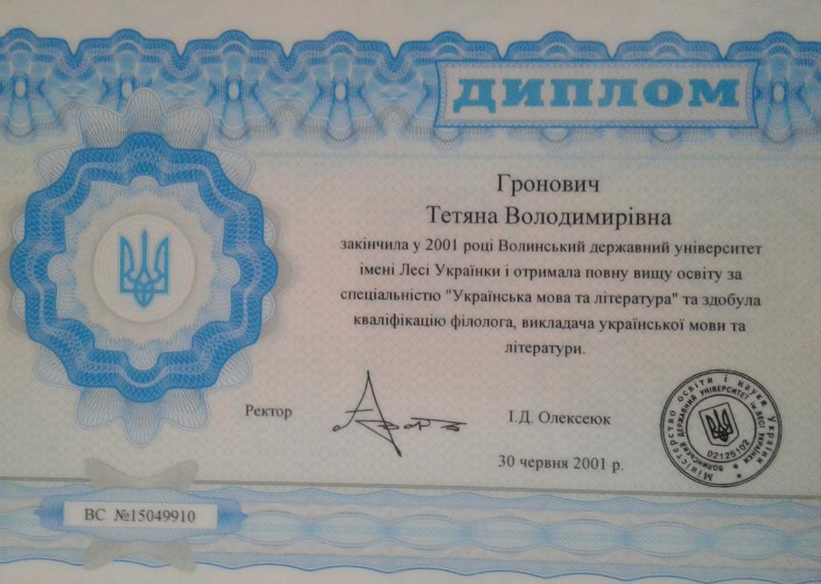
Освіта
Волинський державний університет
імені Лесі Українки, 2001 р.

Slide 5
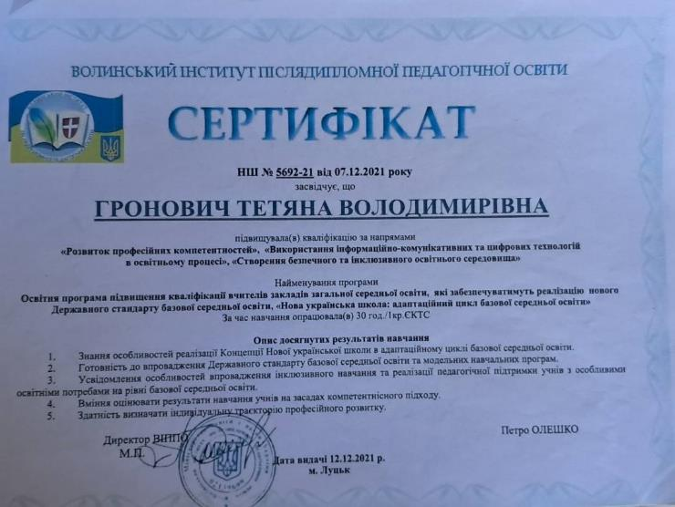
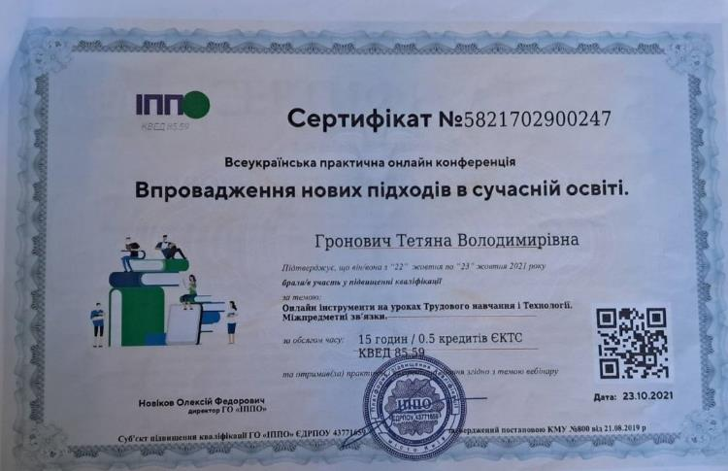
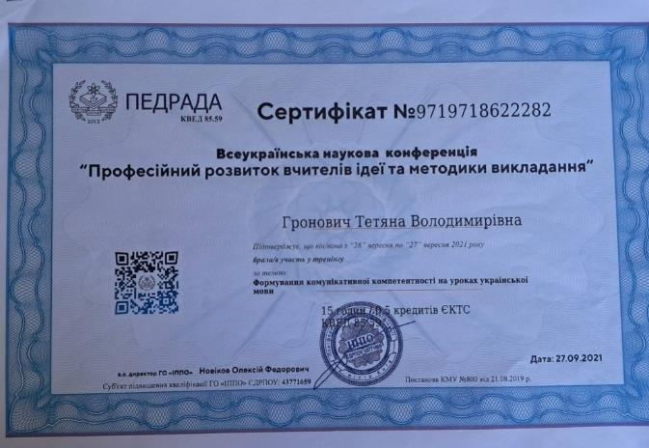
Підвищення кваліфікації

Slide 6

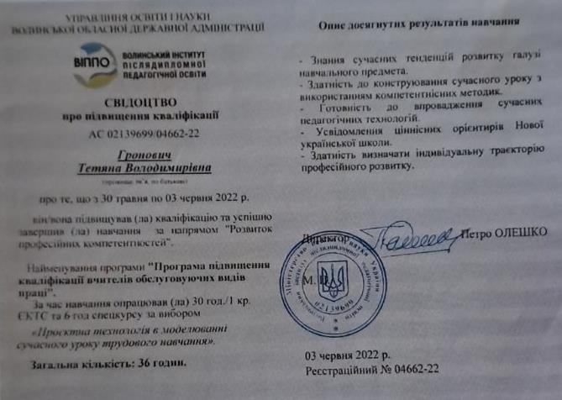
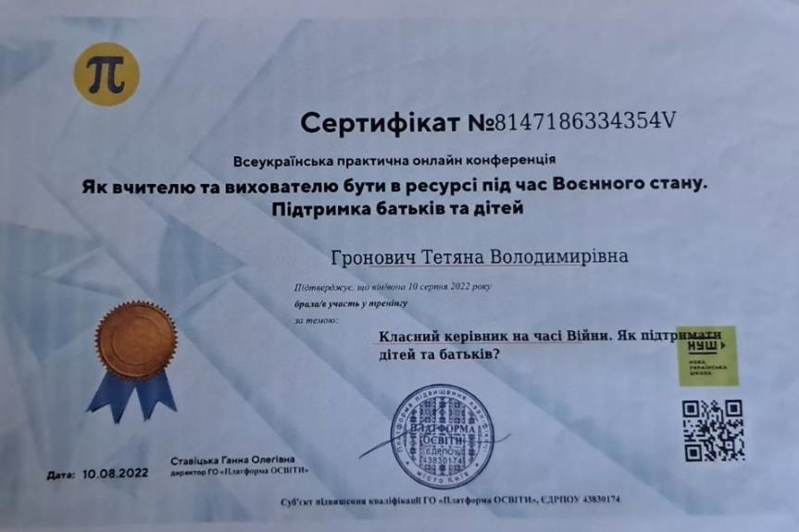

Slide 7
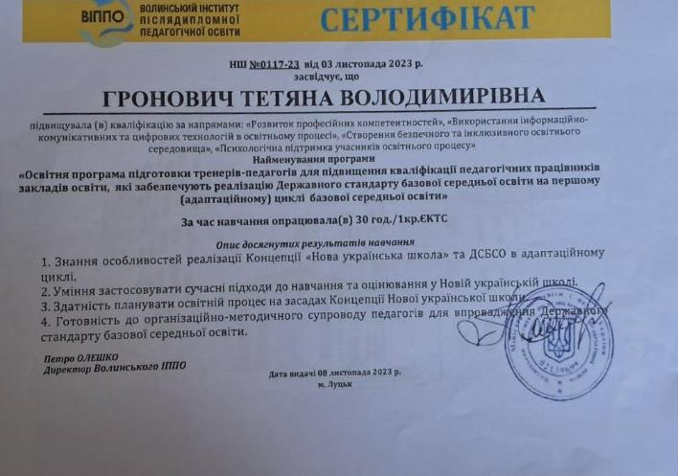
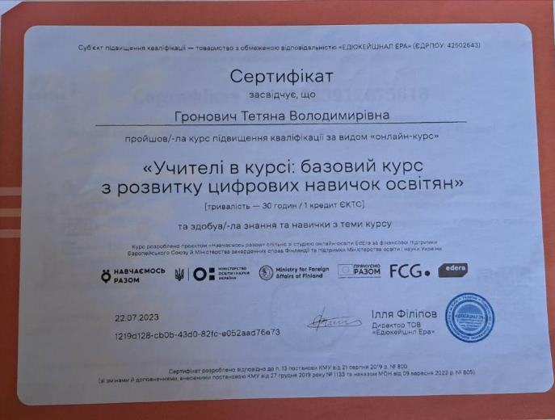
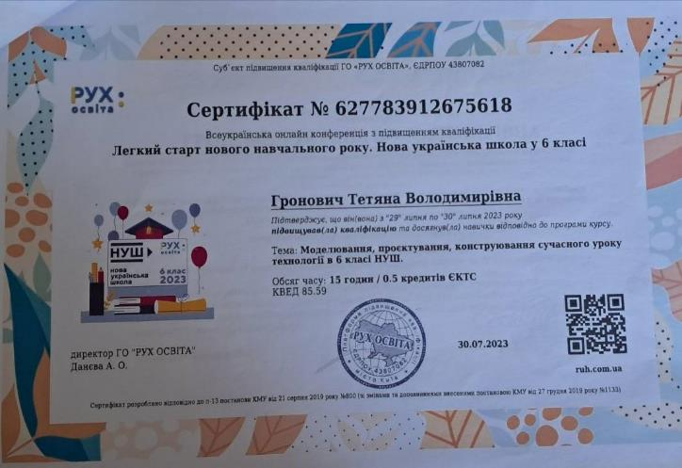
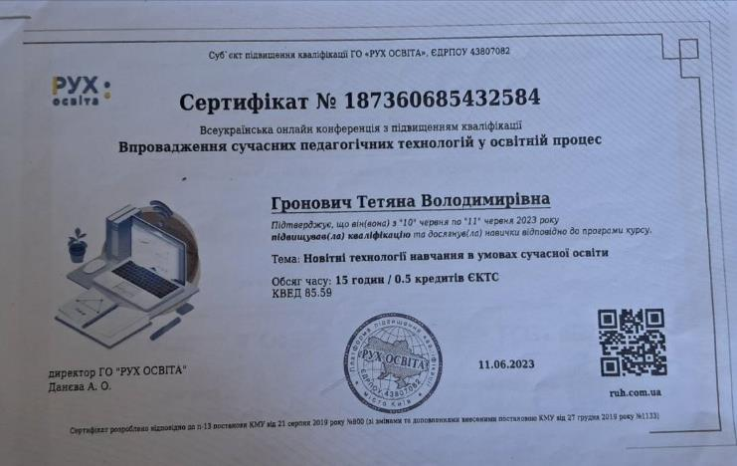

Slide 8
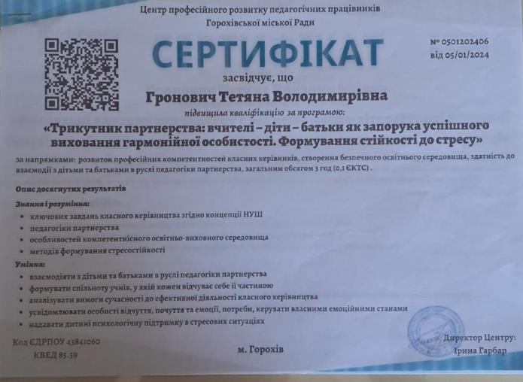
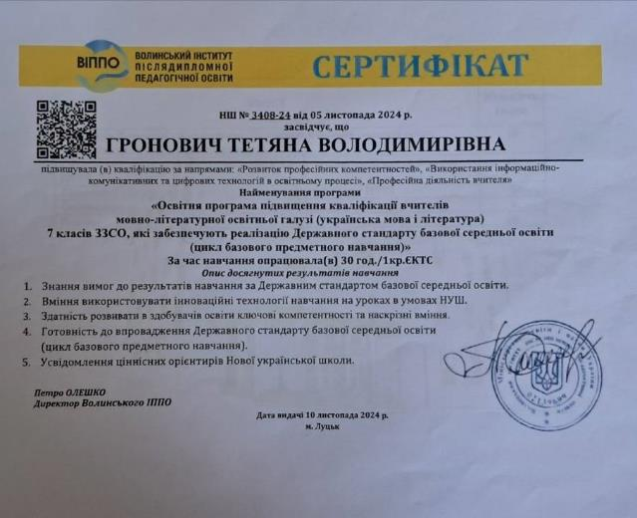
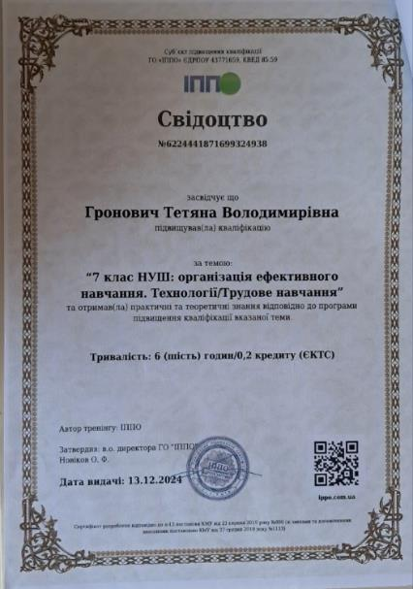
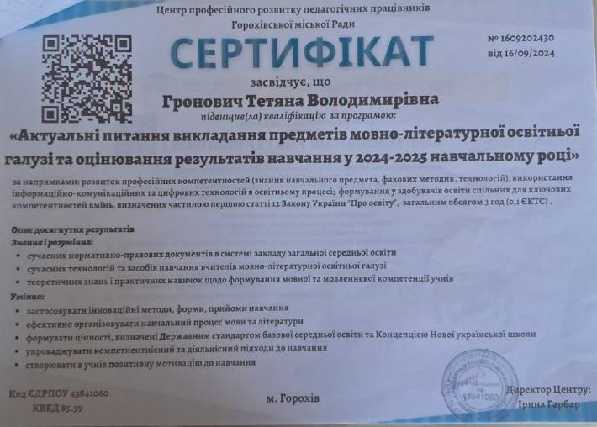

Slide 9
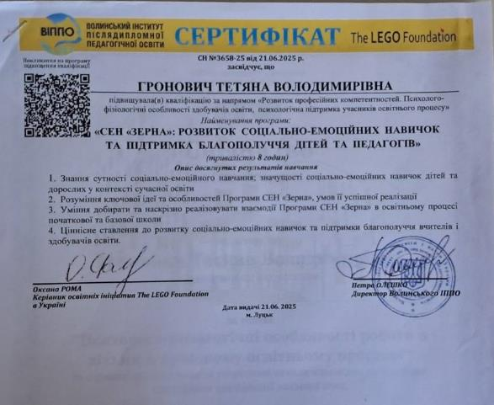
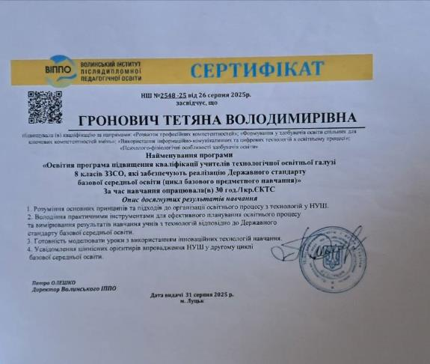
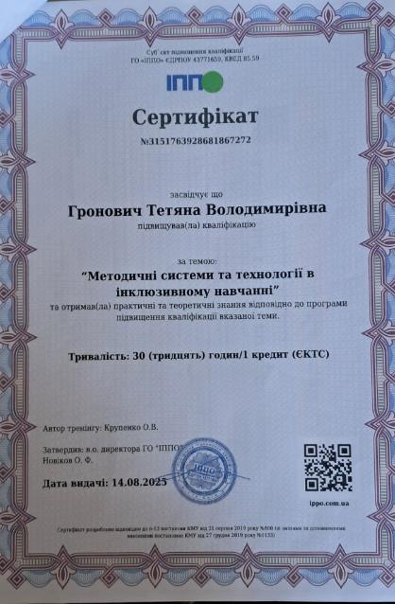
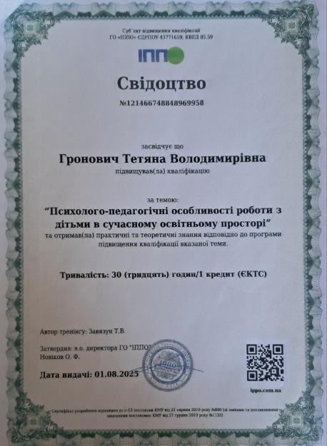
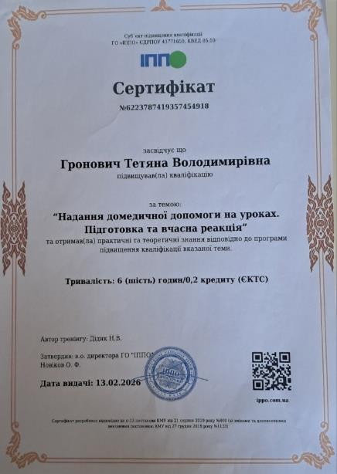

Slide 10
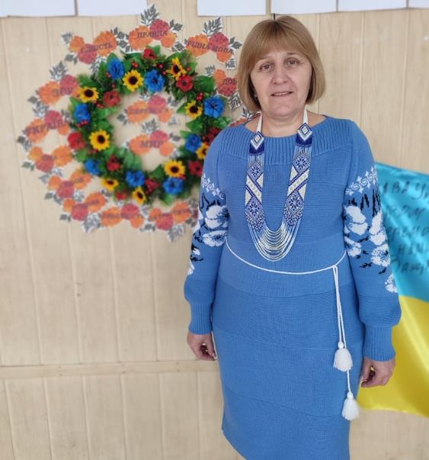
Моє життєве кредо:
Лише постійний творчий пошук і наполеглива праця є запорукою успіху.

Slide 11
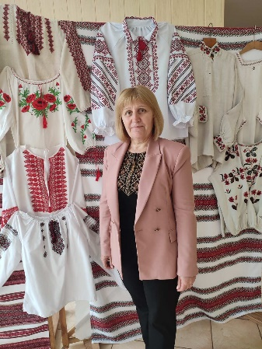
Моє педагогічне кредо:
«…Як дітям віддаси усе найкраще, то й сам сягнеш нової висоти.»
В.О. Сухомлинський

Slide 12
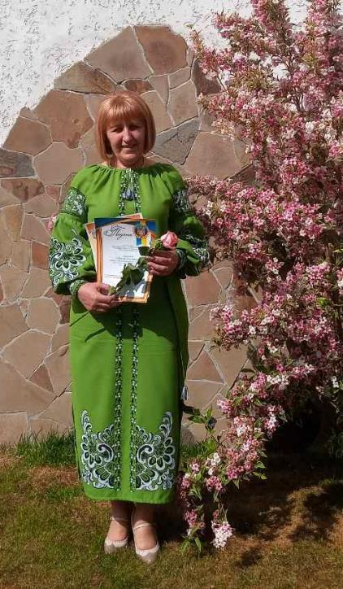
Працюю над проблемою:
«Формування практичних умінь і навичок учнів на уроках української мови та літератури, технологій»

Slide 13


➢Підвищувати свій професійний рівень і не зупинятися на досягнутому.
➢Впроваджувати в освітній процес інноваційні методики навчання.
➢Вивчати сучасні методики викладання української мови та літератури, технологій.
➢Цінувати критичне мислення учнів.
➢Стимулювати учнів до вільних висловлювань.
➢Сприяти вихованню любові до мистецтва слова.
Мої професійні завдання

Slide 14




Актуальність теми
Розвиток критичного мислення.
Індивідуалізація навчання.
Формування медіаграмотності
Підготовка до ЗНО/НМТ.
Цифровізація освітнього простору.
Компетентнісний підхід НУШ.
Підвищення мотивації учнів.

Slide 15




Мета і завдання
Мета теми:
Підвищення якості навчання української мови та літератури через упровадження сучасних освітніх технологій, спрямованих на формування ключових і предметних компетентностей учнів.
Завдання:
Упроваджувати інтерактивні та цифрові інструменти в освітній процес.
Розвивати критичне мислення та творчі здібності учнів.
Забезпечувати індивідуальний підхід до навчання.
Підвищувати мотивацію та пізнавальну активність школярів.

Slide 16

Використання мультимедійний презентацій на різних етапах уроку
Використання мультимедійних презентацій на різних етапах уроку
Актуалізація опорних знань
Мотивація навчальної діяльності учнів
Закріплення набутих знань

Slide 17
наочність моделей, процесів, явищ
насичення інформаційного навчального матеріалу
Використання засобів мультимедіа на уроках забезпечують:
розвиток пізнавального інтересу учнів
можливість індивідуальної роботи з електронним підручником
одержання зворотнього зв’язку, можливість тестування та самоконтролю

Slide 18







Методи роботи
х
Займи
позицію
Буктрейлер
Проєкт
Перевернутий клас
Асоціативний кущ
Діаграма Вена
Ток-шоу
Дискусія
хмара слів
Робота в
групах
Інтервʼю
Коло
думок
Метод «Прес»
Робота в
парах

Slide 19
Моя основна методика навчання
Проблема
Зацікавлення
Пошук істини
Дослідження
Вивчення
Спостереження
Висновок

Slide 20






Сходинки
до успіху
Досягнення
учнів
Конкурси та олімпіади
Самоосвіта
Позакласні заходи
Мої
уроки

Slide 21





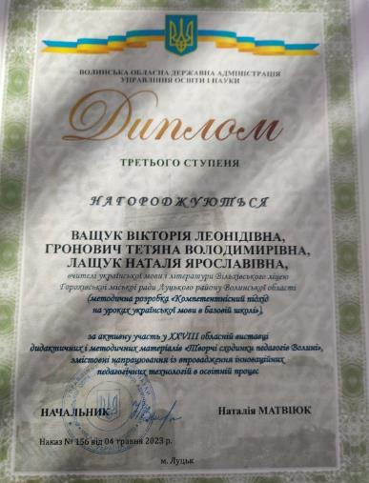
Публікації
грамот

Slide 22
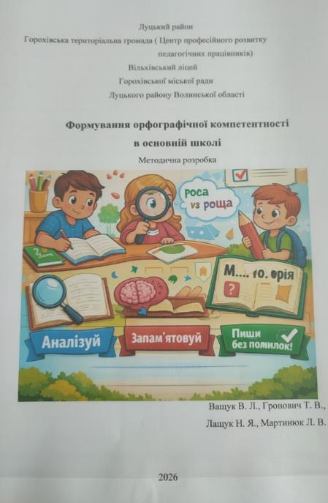
Публікації
грамот

Slide 23
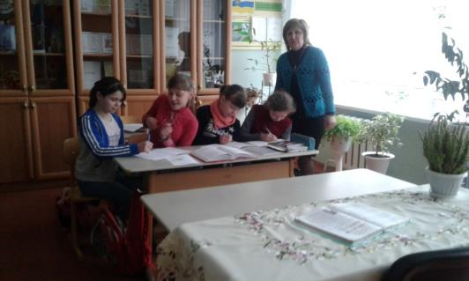
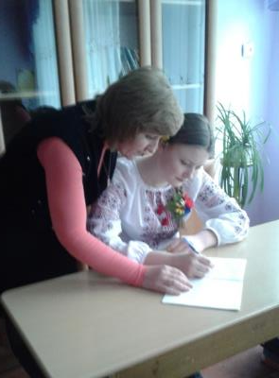
Нестандартні уроки
урок-диспут (за драмою-феєрією Лесі Українки "Лісова пісня");
урок-мандрівка (Історико-літературні пам’ятки Волині).

Slide 24
Навчальні досягнення учнів
Призери олімпіад з української мови і літератури
Призер у Міжнародному конкурсі з української мови імені Петра Яцика
Призери
олімпіади з трудового навчання, технологій

Slide 25
Навчальні досягнення учнів
2024 р.
Територіальни етап
ХХVІ Міжнародного конкурсу з
укр.мови ім.Петра Яцика
ІІІ місце – Мельничук Анна
2025 р.
Територіальни етап
ХХVІ Міжнародного конкурсу з
укр.мови ім.Петра Яцика
ІІ місце – Мельничук Анна
2023 р.
Переможець обласного конкурсу
“Знай і люби свій край”
ІІ місце – Бондар Анна
2024 р.
Переможець ІІІ етапу
Всеукраїнської учнівської
олімпіади з технологій
ІІ місце –Мартинюк Лілія
2024 р.
Територіальний етап
Всеукраїнської учнівської олімпіади
з укр.мови та літератури
ІІ місце – Іглінтович Денис
2023 р.
Переможець ІІІ етапу
Всеукраїнської учнівської
олімпіади з технологій
ІІ місце – Матвіюк Марія
ІІІ місце – Мартинюк Лілія
2025 р.
Переможець обласного етапу
Всеукраїнського конкурсу
“Птах року 2025 - Крутиголовка”
ІІ місце – Процюк Ірина
І місце – Кулипка Ліна
2025 р.
Переможець ІІІ етапу
Всеукраїнської учнівської
олімпіади з технологій
ІІ місце – Кулипка Ліна
2025 р.
Територіальний етап
обласної виставки-конкурсу
декоративно-ужиткового і
образотворчого мистецтва
«Знай і люби свій край»
І місце – Кулипка Ліна
2025 р.
Обласний етап
Всеукраїнського конкурсу
«День зустрічі птахів»
І місце – Іглінтович Денис
2024 р.
Всеукраїнська виставка-конкурс
декоративно-ужиткового і
образотворчого мистецтва
«Знай і люби свій край»
ІІ місце – Кулипка Ліна
2026 р.
Територіальний етап
обласної виставки-конкурсу
декоративно-ужиткового і
образотворчого мистецтва
«Знай і люби свій край»
І місце – Кулипка Ліна
І місце – Мельничук Анна
ІІ місце – Бондарук Катерина
2026 р.
Обласний етап
Всеукраїнського конкурсу
“Український сувенір”
І місце – Кулипка Ліна
2025 р.
Територіальний етап
Всеукраїнського конкурсу
“Український сувенір”
І місце – Кулипка Ліна
ІІ місце – Бондарук Катерина
ІІ місце – Заєць Михайло

Slide 26
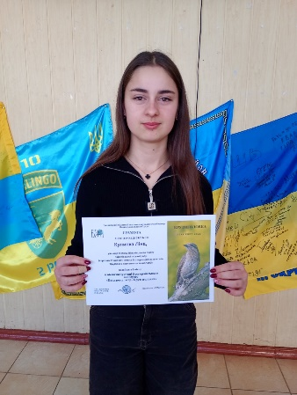
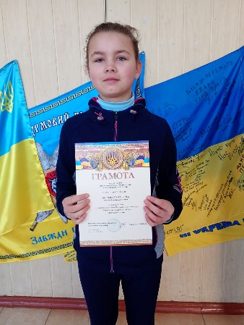
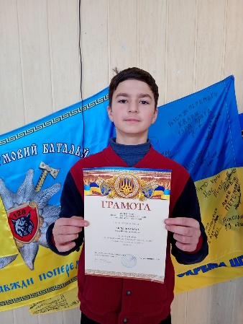
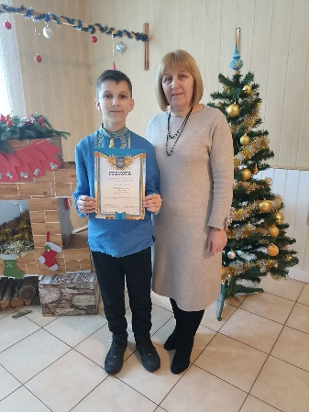
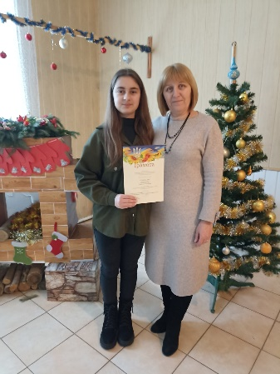
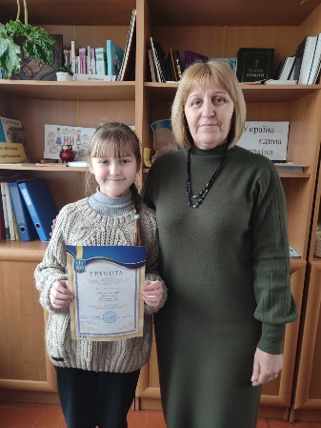

Slide 27
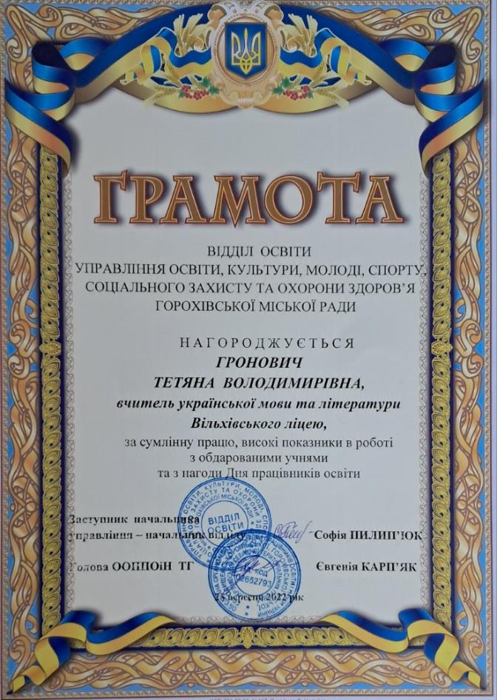
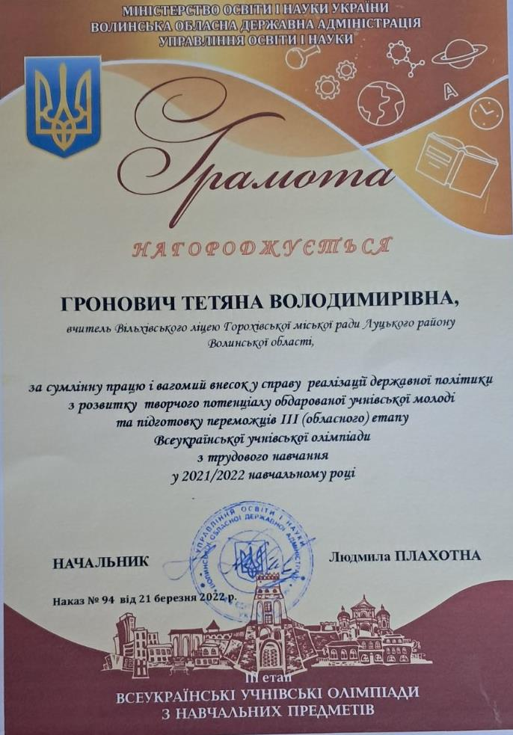

Slide 28
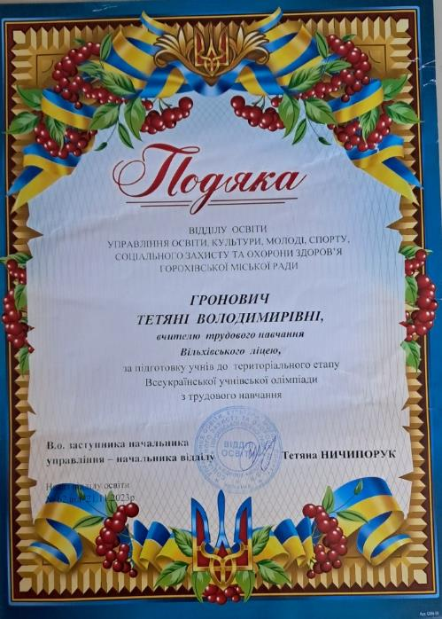
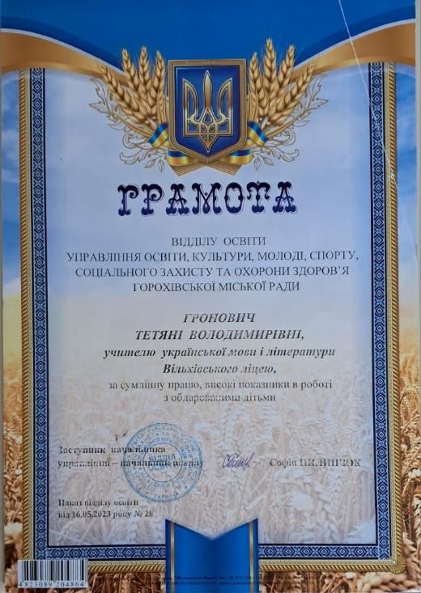
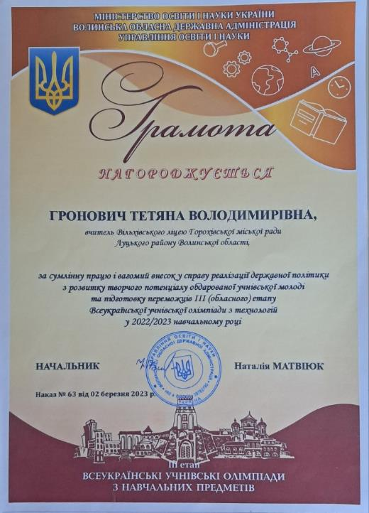

Slide 29
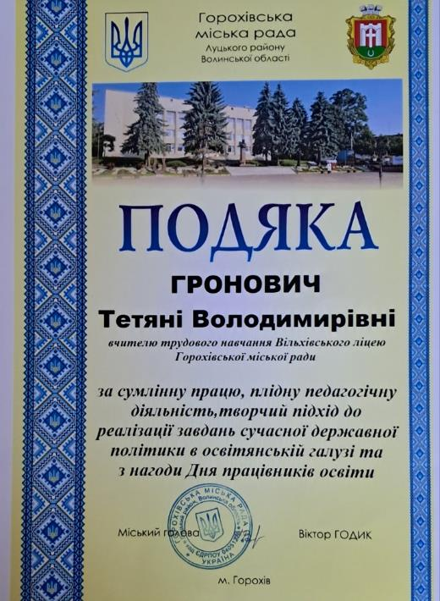
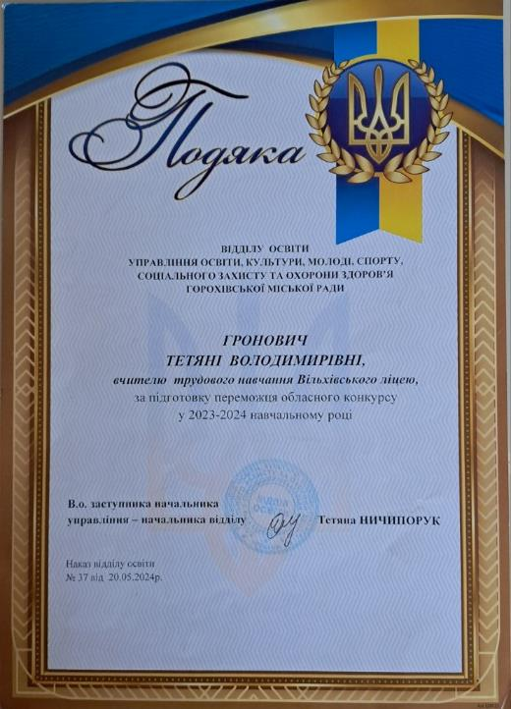
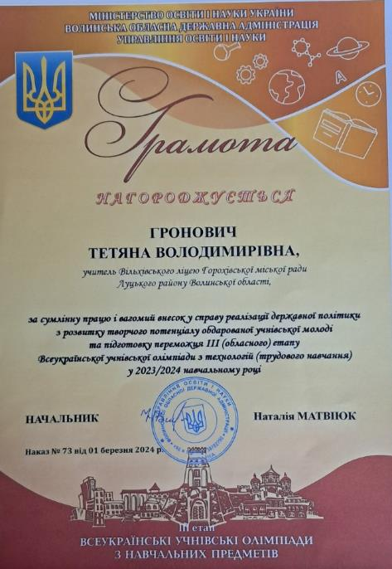

Slide 30
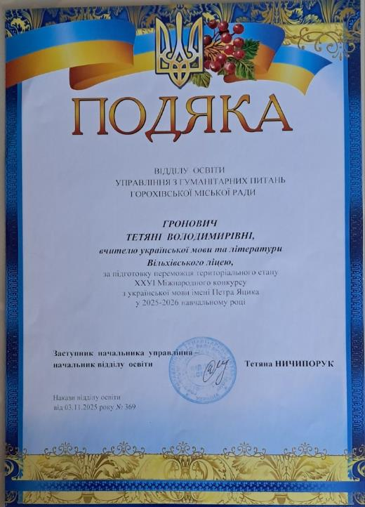
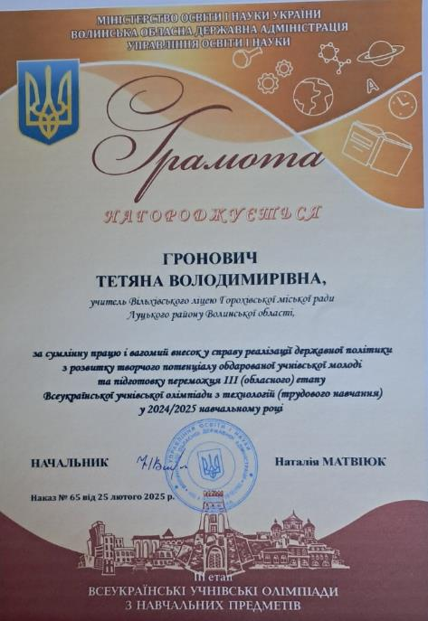
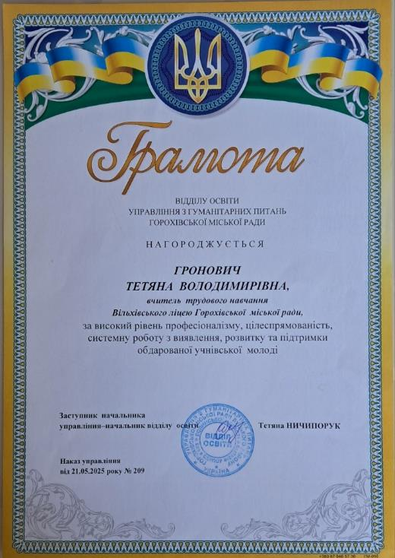

Slide 31

Підготовка учнів до конкурсів, олімпіад
Проведення свят, ігор, вікторин
Розвиток творчих здібностей учнів через залучення їх до досліджень, опитувань
Позаурочна
діяльність

Slide 32
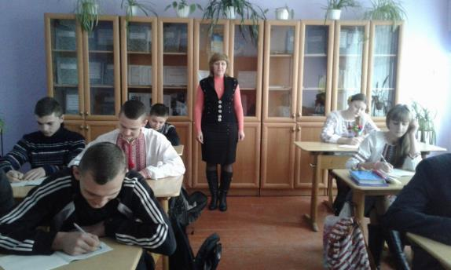
Основні напрямки виховної роботи
Формування
учнівського
колективу
Взаємо-
розуміння
Взаємодія
вчитель-учні
Творчість
Розвиток
особистості
Патріотизм
Толерантність

Slide 33
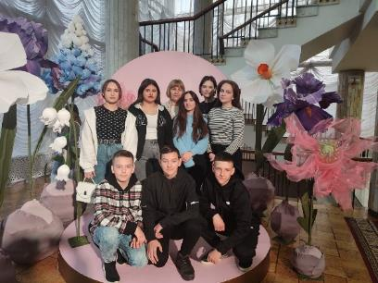
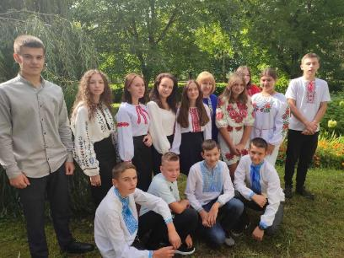
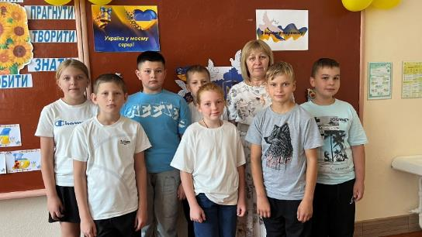


Класний керівник

Slide 34





Slide 35





Slide 36




Slide 37









Мої прагнення:
Допомагати кожному учневі відкривати свої здібності та таланти.
Плекати любов до української мови та літератури через цікаві й сучасні методи.
Постійно підвищувати свій професійний рівень та впроваджувати нові освітні технології.
Створювати атмосферу довіри, взаємоповаги та підтримки на уроках.
Бути прикладом життєвої мудрості, терпіння і доброти для учнів.

